Slide 1
Презентация к уроку математики по теме
« Образование круглых сотен»

Slide 2

Станция «Решайкино»

Slide 3
«Станция круглых сотен»
3с 5с
500
300
400
8с 4с

Slide 4
Цели урока:
-узнать, как называются круглые сотни.
-учится складывать и вычитать круглые сотни.
-решать задачи с этими числами.

Slide 5
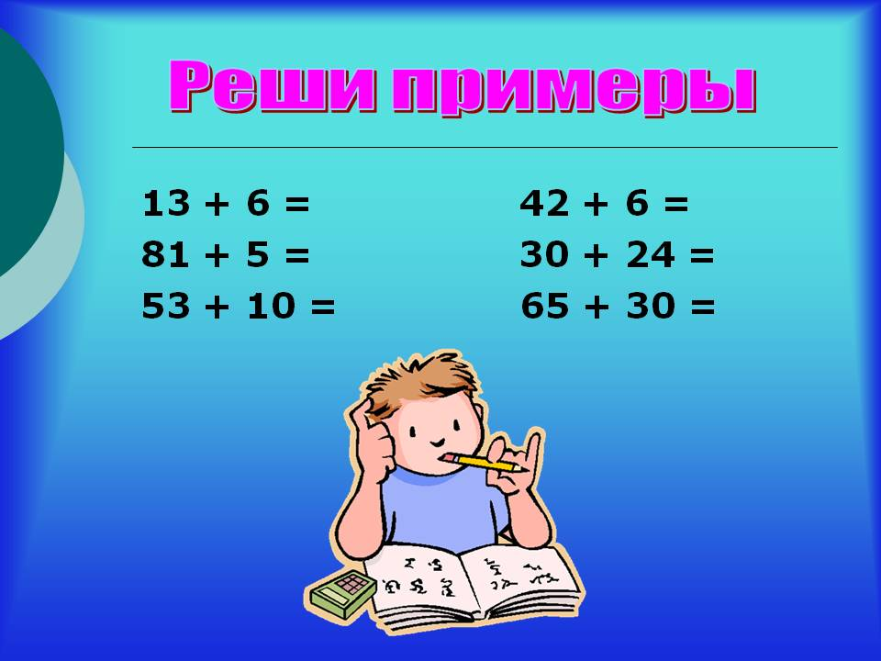
500-300=
200

Slide 6
Проверим себя
100+500=600
800-300=500
1000-400=600
200+500=700

Slide 7

Станция «Физкультминутка»

Slide 8

Станция «Задачкино»

Slide 9
Станция «Проверяйкино»
1. Восстанови пропущенные числа
100, 200, 300 ,400, 500, 600, 700, 800, 900, 1000.
2. В пачке 500 листов бумаги. Во второй
пачке на 200 листов меньше, сколько
листов бумаги во второй пачке? Найди правильное решение задачи
500-200=300
3. Выберите правильный ответ при решение примера 500+ (300+100)= 900
4. 9 сотен это 900

Slide 10

Спасибо за урок

